Slide 1

北京师范大学
Beijing Normal University
Neural News Recommendation with Long- and Short-term User Representations
具有长期和短期用户表示的新闻推荐
姓名：
孙文萱
房子源（旁听）
赵诗语
日期：
2021.05.12

Slide 2
目 录
CONTENTS
News Encoder
1
User Encoder
2
Model Training
3
Performance evaluation
4
Ablation Study

Slide 3
推荐系统——新闻推荐
长期偏好，long - term preference
用户表示
user representations
短期兴趣，short - term interest
核心
新闻表示
news representations
标题，主题，子主题

Slide 4
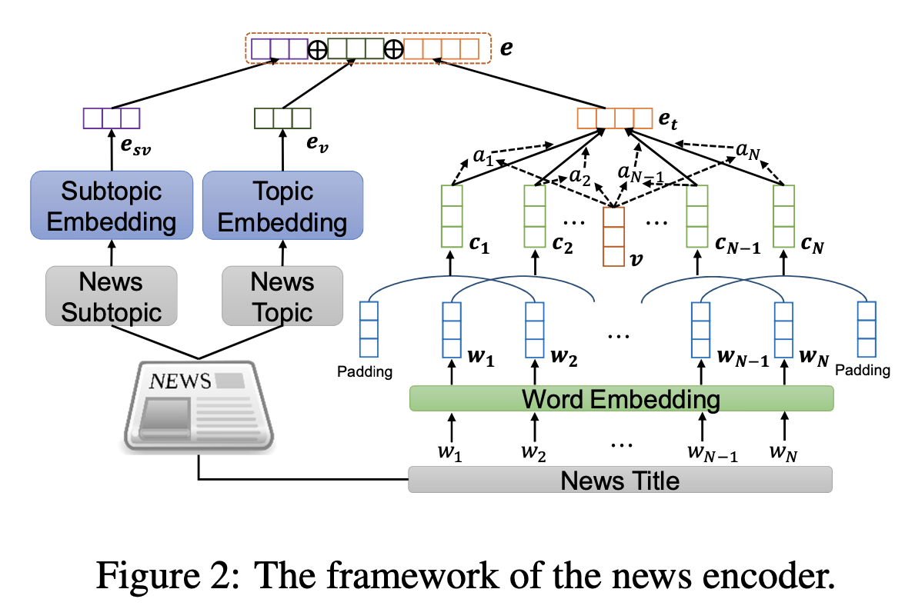
新闻编码器
标题编码器
单词嵌入
卷积神经网络（CNN）
注意力网络
主题编码器
主题作为ID嵌入
子主题作为ID嵌入

Slide 5
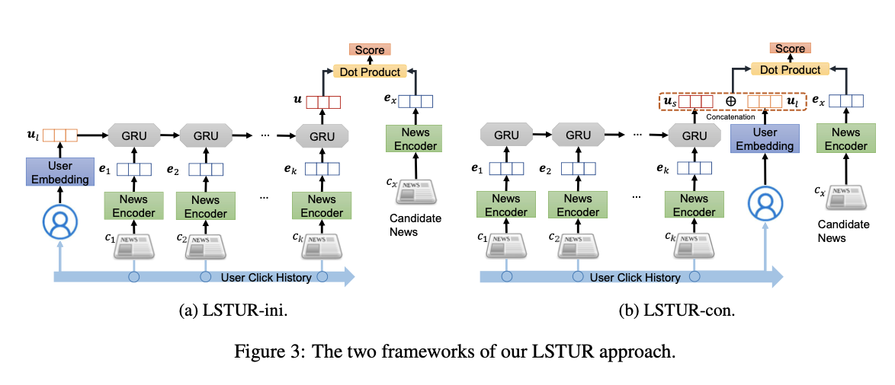
用户编码器（LSTUR）
短期用户表示（STUR）
使用门控循环网络（GRU）
长期用户表示（LTUR）
用户ID嵌入
组合两种表示
LSTUR-ini
LSTUR-con

Slide 6
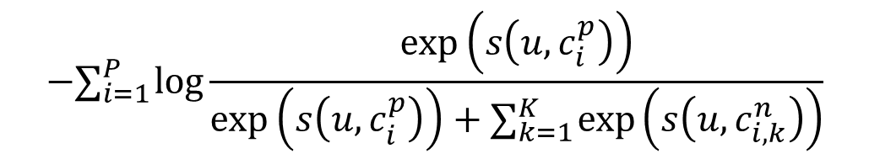


Model Training
新闻点击概率得分$s\left(u,c_{x}\right)=u^{⊤}e_{x}$
负采样技术
损失函数
掩盖长期表示
$$−∑_{i=1}^{P} log\frac{exp\left(s\left(u,c_{i}^{p}\right)\right)}{exp\left(s\left(u,c_{i}^{p}\right)\right)+∑_{k=1}^{K} exp\left(s\left(u,c_{i,k}^{n}\right)\right)}$$
$$u_{l}=M⋅W_{u}[u],M∼B(1,1−p)$$

Slide 7
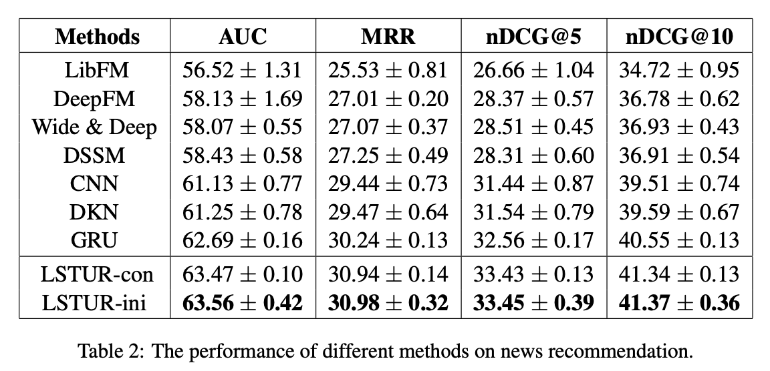
Performance Evaluation
LibFM
DeepFM
Wide&Deep
DSSM
CNN
DKN
GRU
与基准方法进行比较
人工特征
LSTUR-ini
优于
LSTUR
更稳定
LSTUR-con
神经网络

Slide 8
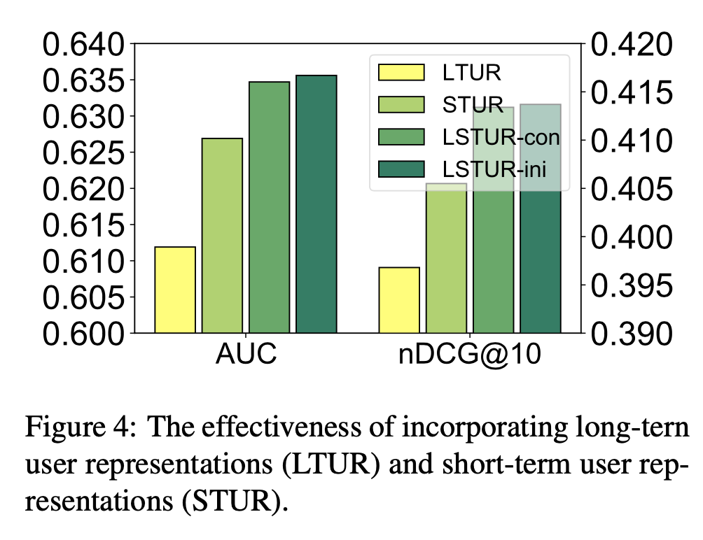
Ablation Study
长期和短期用户表示的有效性
STUR
LTUR
替换为其他模型：

Slide 9
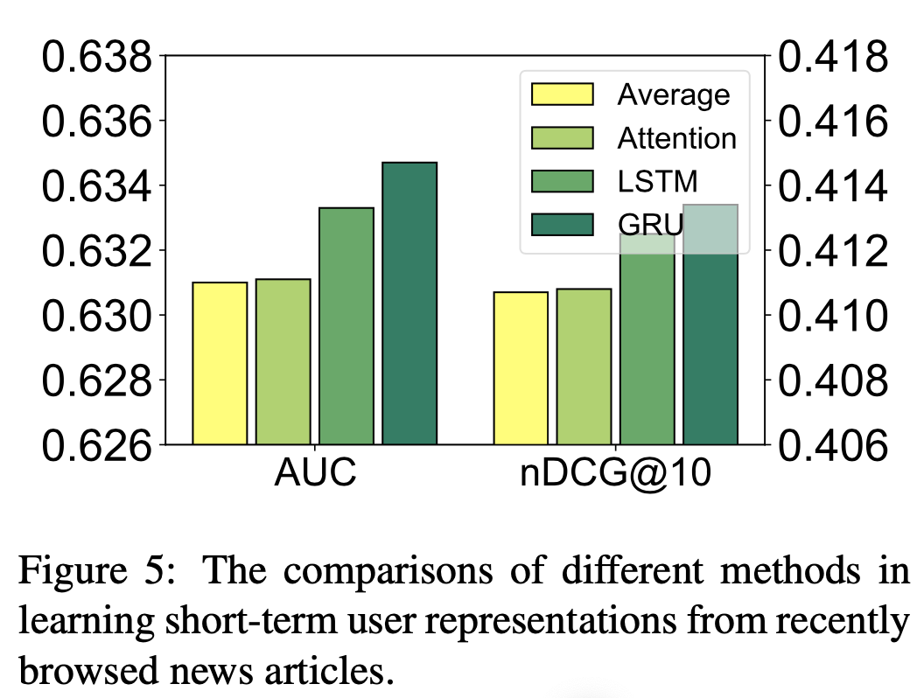
Ablation Study
新闻编码器GRU的有效性
平均
注意力
LSTM
替换为其他编码器：

Slide 10
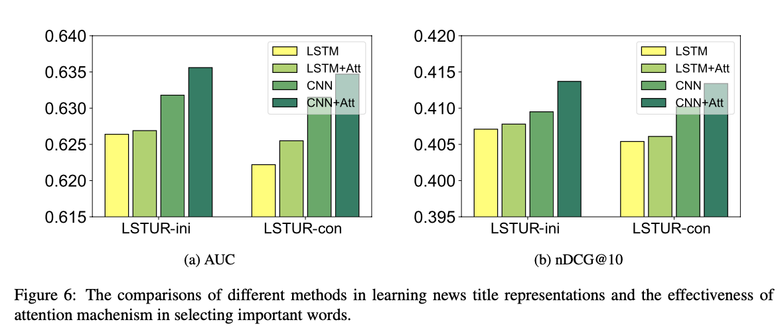
Ablation Study
LSTM
LSTM + Att CNN
标题编码器 CNN + Att 的有效性
替换为其他编码器：

Slide 11
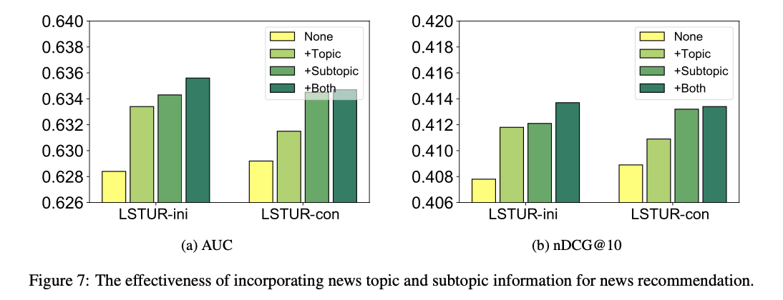
Ablation Study
不添加
仅加主题
仅加子主题
主题的有效性
（合并主题与子主题）
替换为其他方式：

Slide 12
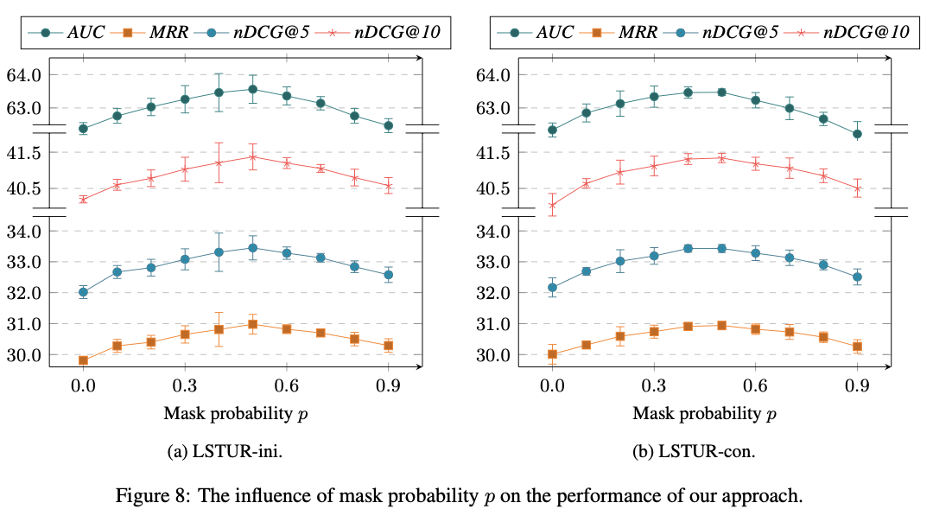
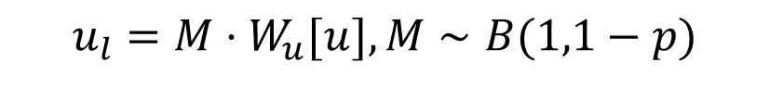
Ablation Study
$$u_{l}=M⋅W_{u}[u],M∼B(1,1−p)$$
掩盖概率的影响

Slide 13
Conclusion
新闻编码器
标题：CNN联系上下文、注意力网络提取重要信息
主题：子主题提供更精细的信息
用户编码器
短期：GRU处理最近浏览历史
长期与短期表示结合

Slide 14
Thank you!

